Slide 1

MÔN TOÁN – LỚP 3
Bài: Giới thiệu bảng nhân.

Slide 2

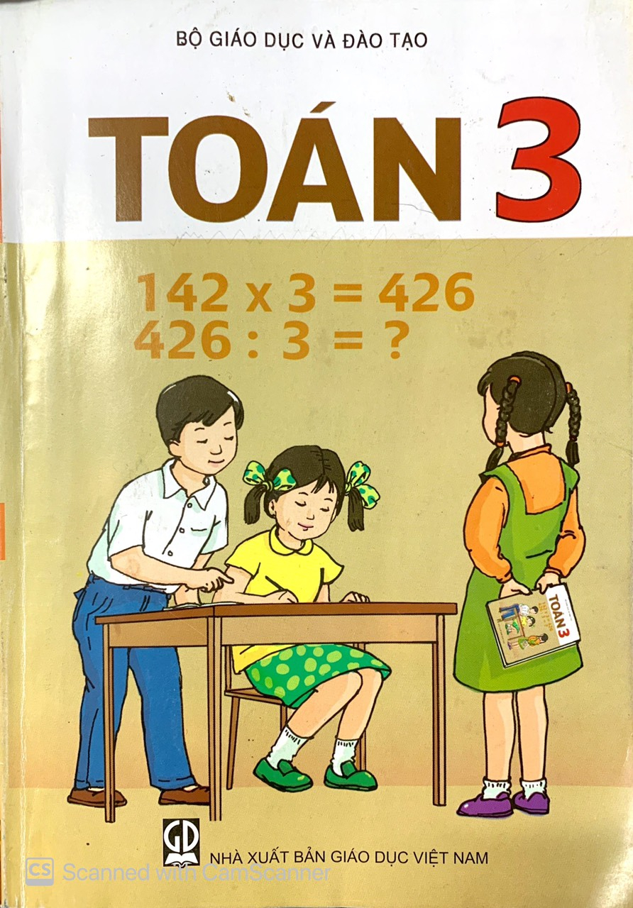

Đồ dùng học tập
Bút viết, bút chì, thước
Vở ghi

Slide 3

Mục tiêu bài học
- Biết cấu tạo và cách sử dụng bảng nhân, bảng chia.
-Vận dụng bảng nhân, bảng chia vào giải toán .

Slide 4








Slide 5








9 x 9 = ?
1
A. 83
B. 82
C. 81

Slide 6
6 x 7 = ?
2
A. 36
B. 42
C. 48

Slide 7
9 x 6 = ?
3
A. 15
B. 36
C. 54

Slide 8
7 x 6 = ?
3
A. 15
B. 36
C. 42

Slide 9
8 x 4 = ?
3
A. 15
B. 36
C. 32

Slide 10

Thỏ con chăm chỉ

Slide 11
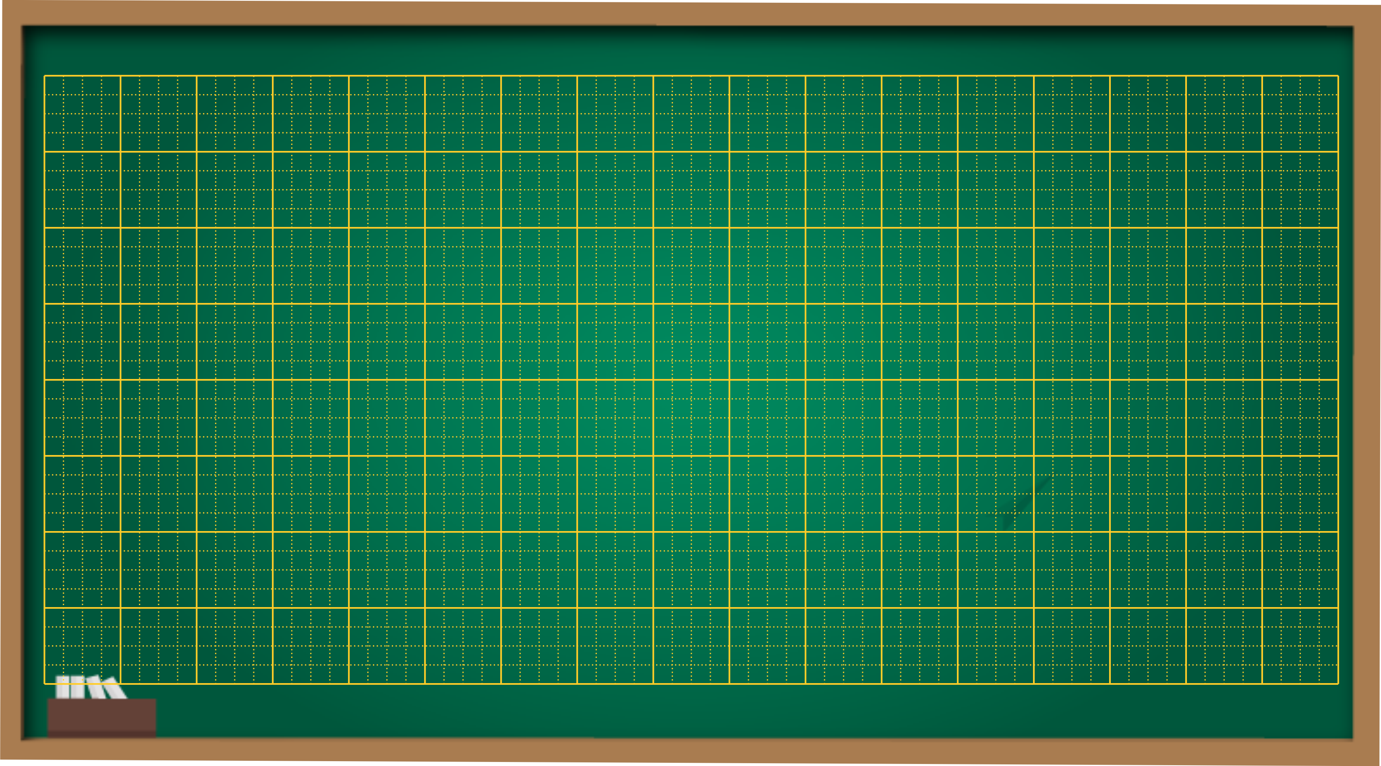
Thứ tư ngày 15 tháng 12 năm 2021
Toán
Giới thiệu bảng nhân

Slide 12
Cấu tạo bảng nhân
Phép nhân
X | 1 | 2 | 3 | 4 | 5 | 6 | 7 | 8 | 9 | 10
1 | 1 | 2 | 3 | 4 | 5 | 6 | 7 | 8 | 9 | 10
2 | 2 | 4 | 6 | 8 | 10 | 12 | 14 | 16 | 18 | 20
3 | 3 | 6 | 9 | 12 | 15 | 18 | 21 | 24 | 27 | 30
4 | 4 | 8 | 12 | 16 | 20 | 24 | 28 | 32 | 36 | 40
5 | 5 | 10 | 15 | 20 | 25 | 30 | 35 | 40 | 45 | 50
6 | 6 | 12 | 18 | 24 | 30 | 36 | 42 | 48 | 54 | 60
7 | 7 | 14 | 21 | 28 | 35 | 42 | 49 | 56 | 63 | 70
8 | 8 | 16 | 24 | 32 | 40 | 48 | 56 | 64 | 72 | 80
9 | 9 | 18 | 27 | 36 | 45 | 54 | 63 | 72 | 81 | 90
10 | 10 | 20 | 30 | 40 | 50 | 60 | 70 | 80 | 90 | 100
1 | 2 | 3 | 4 | 5 | 6 | 7 | 8 | 9 | 10
Thừa số
1
2
3
4
5
6
7
8
9
10
Thừa số
Tích

Slide 13
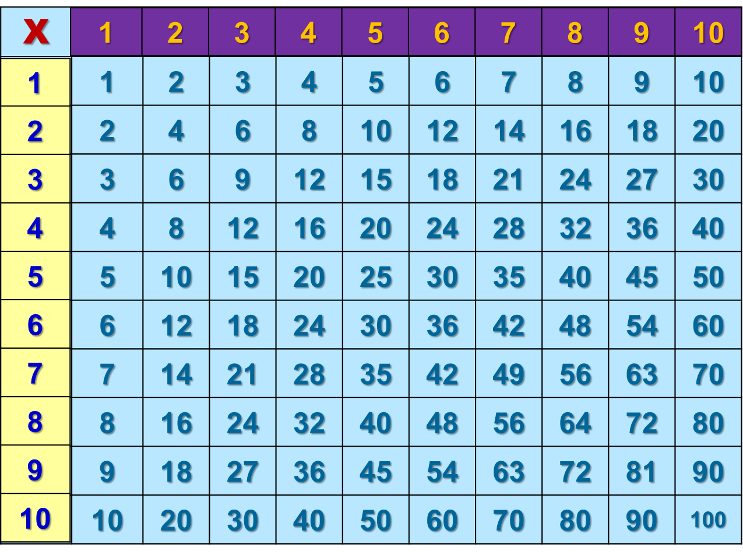
Cấu tạo bảng nhân
Bảng nhân1
2 | 4 | 6 | 8 | 10 | 12 | 14 | 16 | 18 | 20
Bảng nhân2
Bảng nhân10

Slide 14
Cách sử dụng bảng nhân
4 x 3 = ?
-Từ số 4 ở cột 1 theo chiều mũi tên sang phải.
-Từ số 3 ở hàng 1 theo chiều mũi tên xuống dưới.
-Hai mũi tên gặp nhau ở số 12.
-Ta có:
4 x 3 = 12
X | 1 | 2 | 3 | 4 | 5 | 6 | 7 | 8 | 9 | 10
1 | 1 | 2 | 3 | 4 | 5 | 6 | 7 | 8 | 9 | 10
2 | 2 | 4 | 6 | 8 | 10 | 12 | 14 | 16 | 18 | 20
3 | 3 | 6 | 9 | 12 | 15 | 18 | 21 | 24 | 27 | 30
4 | 4 | 8 | 12 | 16 | 20 | 24 | 28 | 32 | 36 | 40
5 | 5 | 10 | 15 | 20 | 25 | 30 | 35 | 40 | 45 | 50
6 | 6 | 12 | 18 | 24 | 30 | 36 | 42 | 48 | 54 | 60
7 | 7 | 14 | 21 | 28 | 35 | 42 | 49 | 56 | 63 | 70
8 | 8 | 16 | 24 | 32 | 40 | 48 | 56 | 64 | 72 | 80
9 | 9 | 18 | 27 | 36 | 45 | 54 | 63 | 72 | 81 | 90
10 | 10 | 20 | 30 | 40 | 50 | 60 | 70 | 80 | 90 | 100
3
4
12

Slide 15




Luyện tập thực hành

Slide 16
X | 1 | 2 | 3 | 4 | 5 | 6 | 7 | 8 | 9 | 10
1 | 1 | 2 | 3 | 4 | 5 | 6 | 7 | 8 | 9 | 10
2 | 2 | 4 | 6 | 8 | 10 | 12 | 14 | 16 | 18 | 20
3 | 3 | 6 | 9 | 12 | 15 | 18 | 21 | 24 | 27 | 30
4 | 4 | 8 | 12 | 16 | 20 | 24 | 28 | 32 | 36 | 40
5 | 5 | 10 | 15 | 20 | 25 | 30 | 35 | 40 | 45 | 50
6 | 6 | 12 | 18 | 24 | 30 | 36 | 42 | 48 | 54 | 60
7 | 7 | 14 | 21 | 28 | 35 | 42 | 49 | 56 | 63 | 70
8 | 8 | 16 | 24 | 32 | 40 | 48 | 56 | 64 | 72 | 80
9 | 9 | 18 | 27 | 36 | 45 | 54 | 63 | 72 | 81 | 90
10 | 10 | 20 | 30 | 40 | 50 | 60 | 70 | 80 | 90 | 100
30
42
28
72
Bài 1: dùng bảng nhân để tìm số thích hợp ở ô trống.
5
7
4
9
6
30
6
42
7
28
8
72

Slide 17

Bài 2: Số ?
Thừa số | 2 |  | 2 | 7 | 7 |  | 10
Thừa số | 4 | 4 |  | 8 |  | 8 | 9 | 9 | 10
Tích |  | 8 | 8 |  | 56 | 56 |  | 90 | 90
2
7
10
9
4
8
8
56
90

Slide 18






Chào tạm biệt các em!

